Slide 1
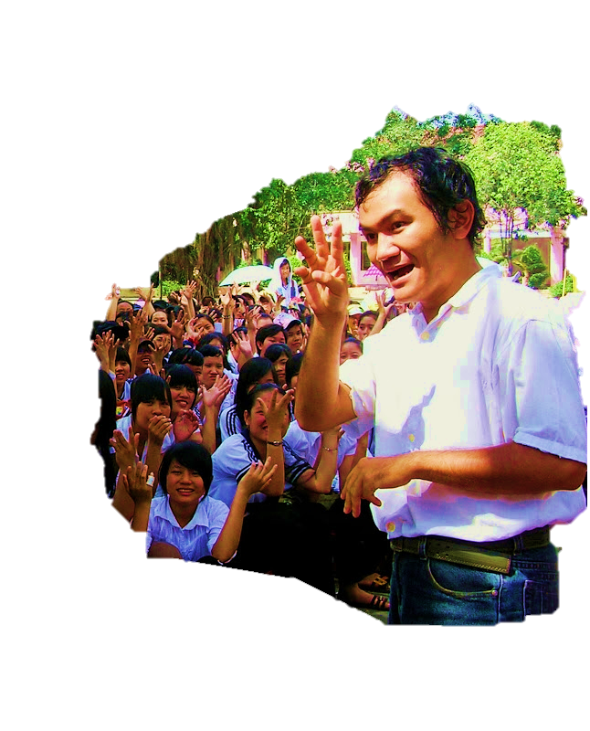
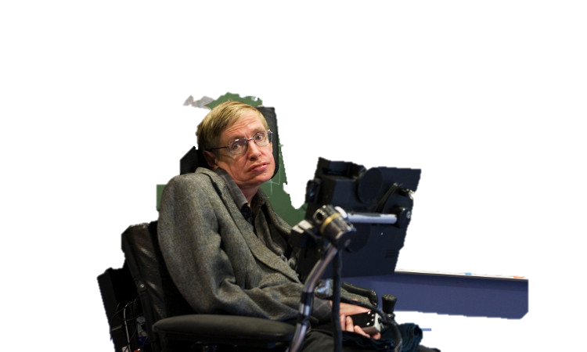
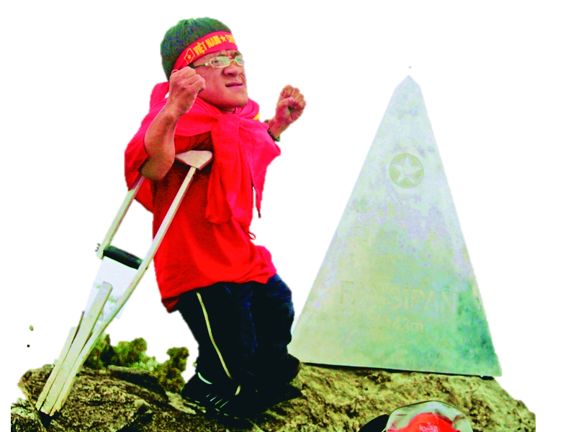
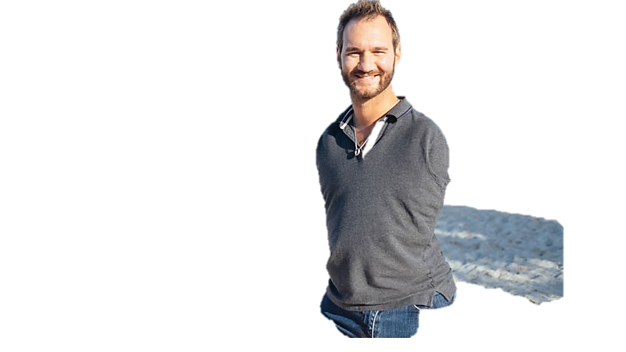
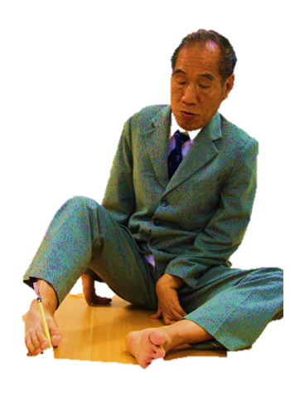
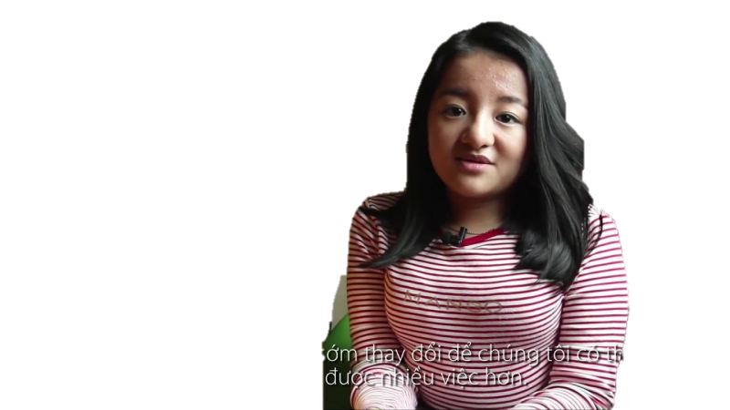
Luyện từ và câu
MRVT: Ý chí - nghị Lực

Slide 2
…
KHỞI ĐỘNG

Slide 3
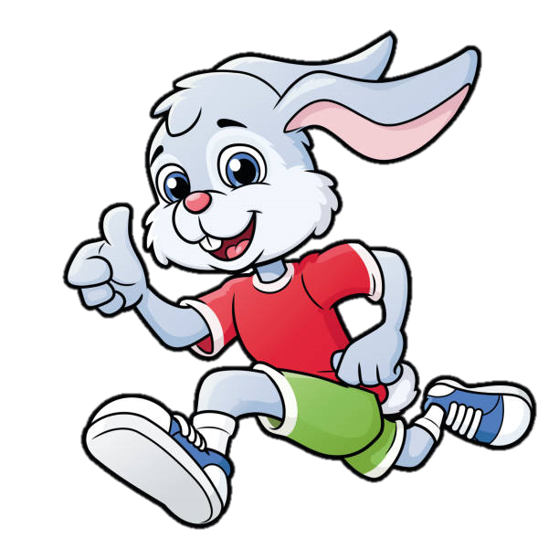
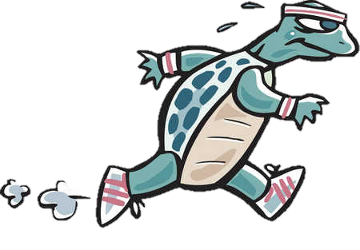
“Sức mạnh tinh thần làm cho con người kiên quyết trong hành động, không lùi bước trước mọi khó khăn”.
Là nghĩa của từ nào dưới đây?
A.
B.
Kiên trì
Nghị lực
C.
Kiên cố
QUAY VỀ

Slide 4
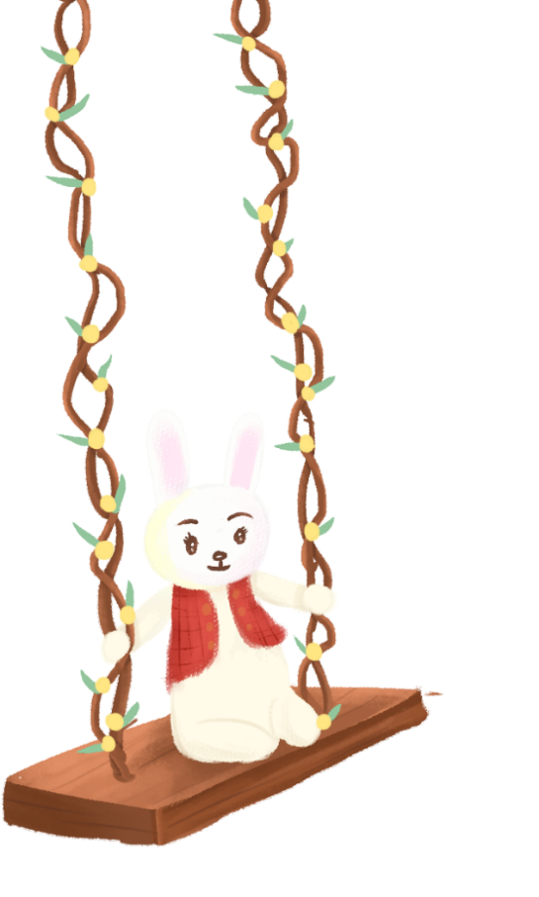
Câu tục ngữ nào khuyên chúng ta đừng sợ vất vả, gian nan. Gian nan vất vả thử thách con người, giúp con người vững vàng, cứng cỏi hơn.
Lửa thử vàng, gian nan thử sức
QUAY VỀ

Slide 5
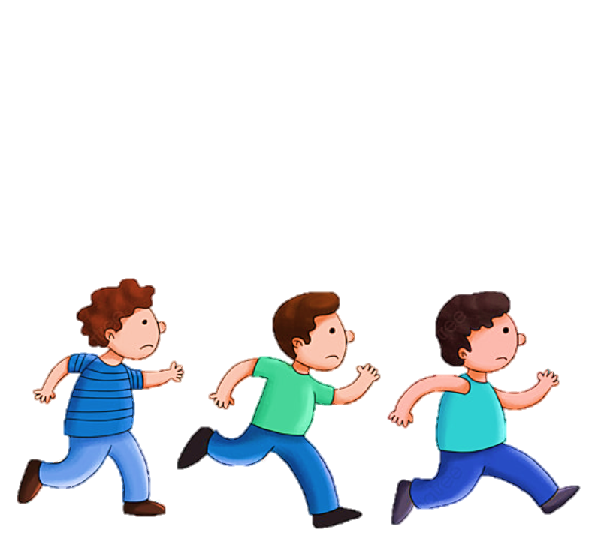
·
KHÁM PHÁ
·

Slide 6
1.Tìm các từ:
Nói lên ý chí nghị lực của con người. M: Quyết chí
Nêu lên những thử thách đối
với ý chí, nghị lực của
con người. M: Khó khăn

Slide 7
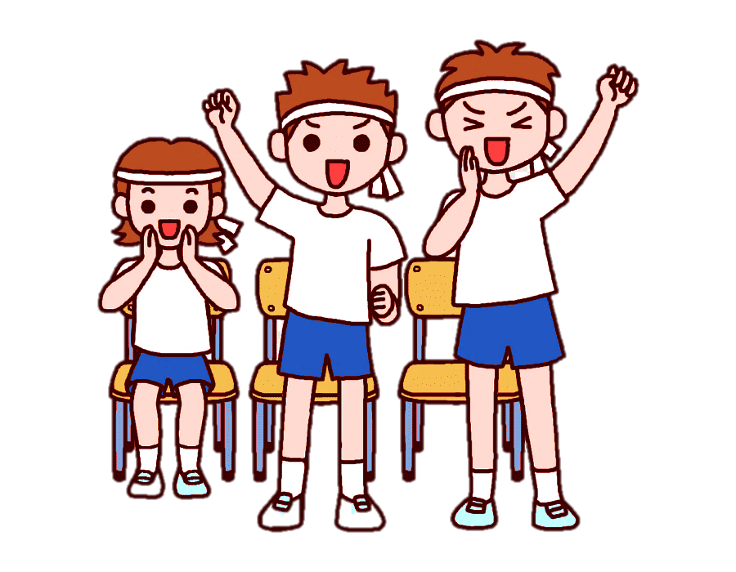
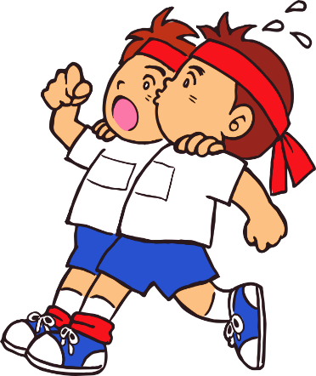
·
bền chí
kiên trì
chịu khó
quyết tâm
quyết chí
kiên nhẫn
nhẫn nại
bền lòng
kiên quyết
kiên cường
vững chí
vững dạ
·

Slide 8
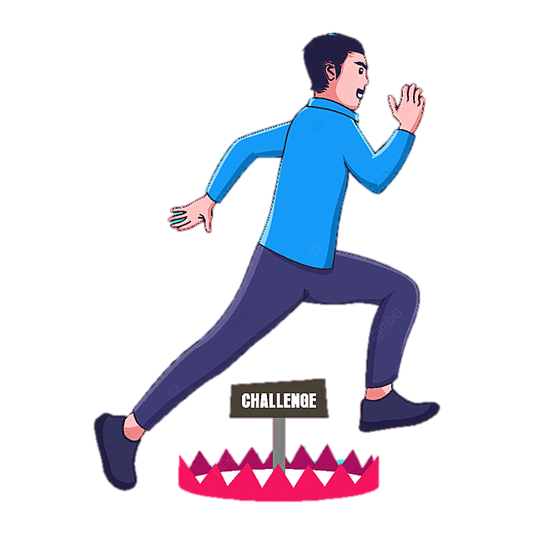
1.Tìm các từ:
b) Nêu lên những thử thách đối
với ý chí, nghị lực của con người.

Slide 9
khó khăn
gian khó
gian lao
gian khổ
gian nan
gian truân
thử thách
thách thức
chông gai

Slide 10
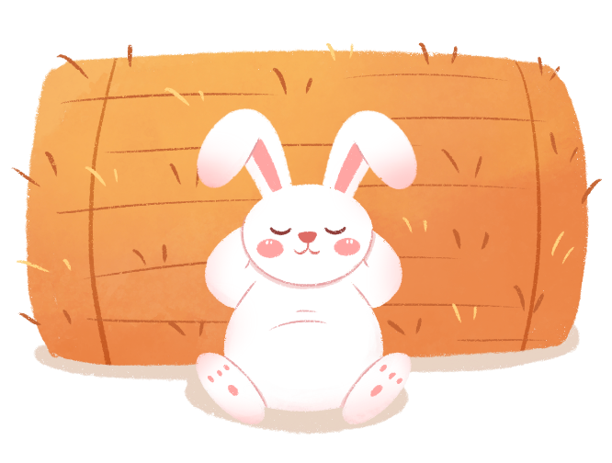
2: Đặt câu với một từ em vừa tìm được ở bài tập 1:
Từ thuộc nhóm a
b) Từ thuộc nhóm b

Slide 11
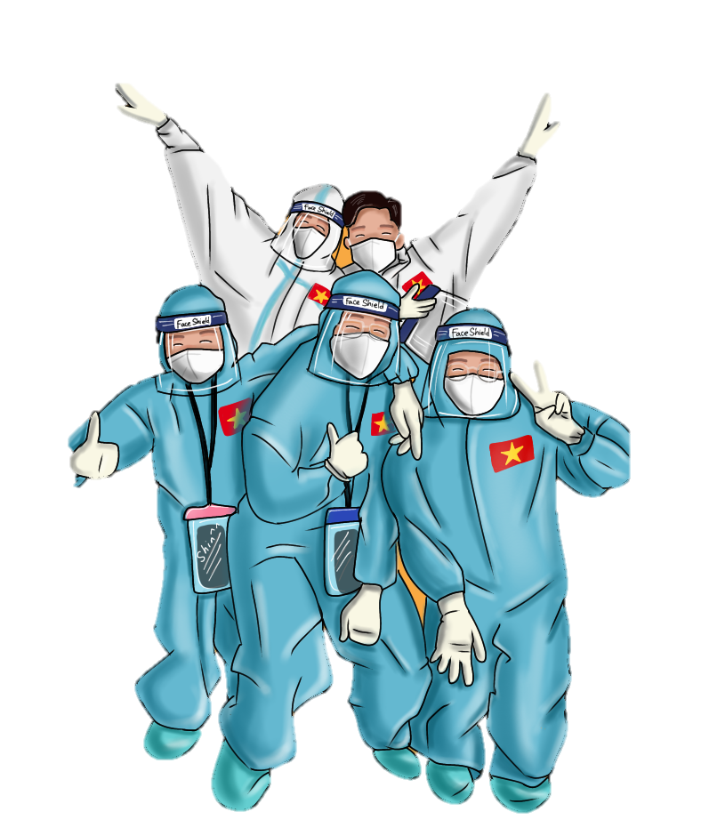
a) Nhân dân ta quyết tâm đẩy lùi đại dịch Covid -19.

Slide 12
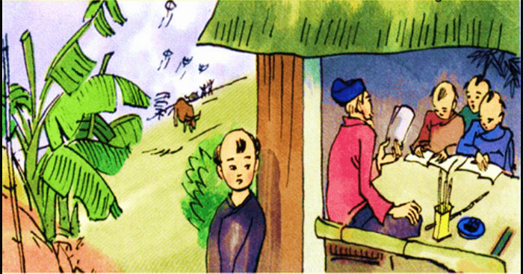
b) Dù hoàn cảnh khó khăn, phải nghỉ học từ bé nhưng với tinh thần ham học và ý chí quyết tâm, Nguyễn Hiền đã đỗ Trạng nguyên khi mới mười ba tuổi.

Slide 13
3. Viết một đoạn văn ngắn nói về một người do có ý chí, nghị lực nên đã vượt qua nhiều thử thách, đạt được thành công.

Slide 14
Hướng dẫn
Viết đoạn văn có mở đoạn, thân đoạn và kết đoạn.

Slide 16
Bạch Thái Bưởi là nhà kinh doanh rất có chí. Ông đã từng thất bại trên thương trường, có lúc mất trắng tay nhưng ông không nản chí. “Thua keo này, bày keo khác”, ông lại quyết chí làm lại từ đầu.

Slide 17
·
Thực hành
·

Slide 18
…
TẠM BIỆT CÁC EM

